Slide 1

CPU dan Memori Internal
Fatah Yasin
UMS
Pengantar TI

Slide 2

Pengenalan
CPU menjadi bagian dari sistem komputer yang akan memanipulasi simbol-simbol, angka-angka, dan tulisan-tulisan, dan juga mengendalikan bagian - bagian lain dari sistem komputer CPU terdiri dari suatu unit kendali/kontrol dan suatu unit aritmatika dan logika (ALU).
Penyimpan primer (Primary Storage) mempunyai tiga fungsi.
  Menyimpan semua atau sebagian dari program yang sedang dieksekusi.
  Menyimpan program-program sistem operasi yang mengatur operasi komputer.
  Menahan data yang sedang digunakan oleh program.
Pengantar TI

Slide 3

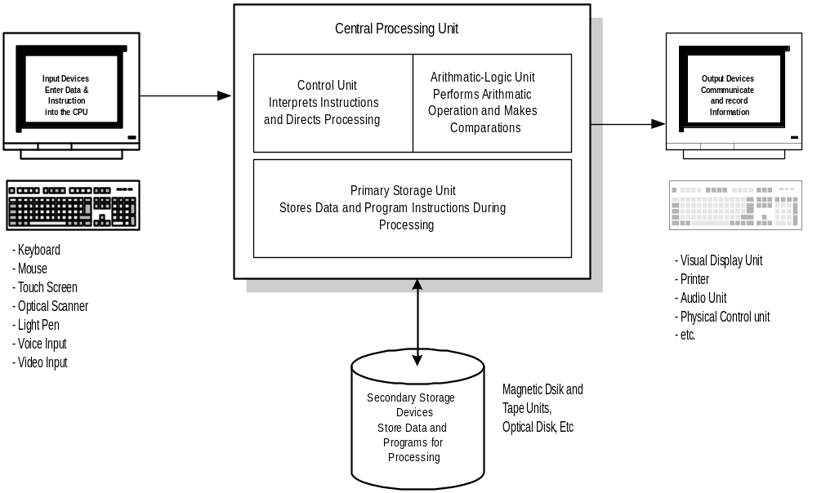
Konsep Sistem Komputer
Pengantar TI

Slide 4
Siapa– Pelopor Komputer
Meninjau ulang sejarah komputer, menaruh komputer tersebut di dalam perspektif yang sesuai dan merupakan suatu alat bantu untuk mengingat terminologi komputer.
Sejarawan telah mencatat penggunaan pengolah data untuk merekam seluruh sejarah dan bahkan dalam bentuk lambang hieroglyphic pada dinding gua yang digunakan untuk tempat tinggal pada jaman dulu .
Alat hitung dan rerata untuk memberikan informasi telah digunakan sepanjang zaman.
Pengantar TI

Slide 5
Pascal
Ahli matematik Perancis, Ahli ilmu fisika, dan ahli filsafat religius Blaise Pascal mengembangkan mesin hitung yang pertama antara 1642 dan 1644 untuk membantu bapaknya, seorang pegawai sipil, di bagian kalkulasi pajak.
Ini merupakan awal dari alat yang mampu menggantikan kalkulasi manual, yaitu berupa suatu rangkaian roda dan pengungkit, dimana ketika suatu penjumlahan melewati sepuluh, roda berikutnya bergerak ke depan satu posisi.
Pengantar TI

Slide 6

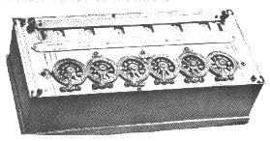
Mesin hitung Blaise Pascal, kalkulator digital pertama di dunia.
Pengantar TI

Slide 7
Jacquard
Di tahun 1804 Joseph Marie Jacquard mengembangkan suatu alat tenun yang dikendalikan oleh kartu punch.
Perangkat otomatis ini menyebabkan pengangguran yang mendorong tindakan para pekerja merusak alat tenun , dan juga menyerang Jacquard.
Tahun 1812, ada beribu-ribu mesin jacquard di Perancis. Alat tenun otomatis jenis ini saat ini masih digunakan dalam industri tekstil untuk menghasilkan permadani hiasan dinding dan kain brokat dengan pola yang rumit.
Pengantar TI

Slide 8
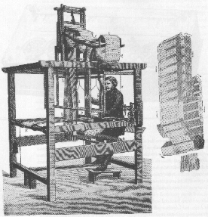
Mesin jacquard dan piranti close- up dari card-holding.
Pengantar TI

Slide 9
Babbage
Charles Babbage, seorang ahli matematika Inggris yang eksentrik dan brilian, mengembangkan suatu alat hitung otomatis untuk kalkulasi.
Dengan bantuan Nyonya Augusta Ada Lovelace, Babbage menggali bakat nya mengembangkan suatu mesin analisis untuk menghitung tabel astronomi untuk angkatan laut.
Mesin analitis adalah suatu mesin digital yang mampu melakukan penjumlahan per detik dengan data masuk dari kartu punch/berlobang dan suatu unit penyimpan
Pengantar TI

Slide 10
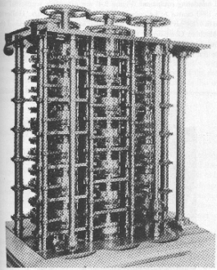
Mesin analitis yang dikonsep oleh Charles Babbage di tahun 1834
Pengantar TI

Slide 11
Hollerith
Herman Hollerith, suatu pemerintahan statistic, menyajikan solusi untuk menangani sensus tahun 1890 di AS, dengan suatu sistem kartu berlubang untuk mengumpulkan dan menyusun tabel data .
Kunci berlobangnya, menyortir, dan menyusun tabel perlengkapan yang sangat sukses dan menjadikan sensus 1890 diselesaikan dalam waktu kurang dari dua tahun.
Telah ditemukan Mesin Tabulasi Perusahaan di pergantian abad tersebut.
Ketika Hollerith mengundurkan diri di tahun 1904, Thomas Watson, Sr., menjadi presiden mengubah nama perusahaan menjadi International Business Machines Corporation (IBM).
Pengantar TI

Slide 12

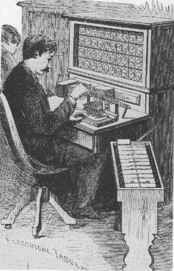
Peralatan tabulasi elektrik Herman Hollerith
Pengantar TI

Slide 13
Mauchly dan Eckert
Ilmuwan dari Universitas Pennsylvania, merancang dan mengembangkan Electronic Numerical Integrator and Computer (ENIAC) di tahun 1945, diakui sebagai komputer elektronik modern yang pertama kali.
Mesin dengan 19.000 tabung ruang hampa ( 12 digunakan untuk merepresentasikan tiap-tiap digit desimal) dan 500.000 sambungan dengan disolder, dan beratnya lebih dari 30 ton.
Pengantar TI

Slide 14
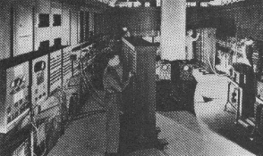
ENIAC
Pengantar TI

Slide 15
Von Neumann
John von Neumann, seorang ahli matematika yang jenius di Princeton, mengembangkan teori stored-program yang sangat penting di tahun 1946 dalam papernya yang berjudul “A Preliminary Discussion of the Logical Design of an Electronic Computing Instrument”.
Ia yang pertama kali menunjukan keuntungan dari sistem/rangkaian berbasis biner mendampingi sistim desimal.
Komputer Von Neumann, dikembangkan di tahun 1952, merupakan prototipe untuk komputer-komputer skala besar dikemudian hari.
Pengantar TI

Slide 16
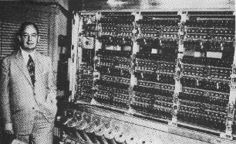
Van Neumann
Pengantar TI

Slide 17
Generasi-generasi Komputer
 | First | Second | Third | Fourth
Time frame | 1951-1958 | 1959-1964 | 1965-1974 | 1975-present
Circuit component | Vacuum tube | Transistor | Silicon chip (IC) | Silicon chip (LSI – VLSI)
Elements per component | 1 | 1 | 1 – 1,000 | 1,000 – 100,000,000
Internal storage | Magnetic drum | Magnetic cores | Cores , IC | IC
Memory capacity (characters) | 4,000 | 32,000 | 128,000 | More than 100 Gigas
Popular computers | IBM 650 Univac I Burroughs 220 | IBM 1401 CDC 3600 GE 635 | IBM 360 Honeywell 200 NCR Century | IBM 303X Univac 6000
Pengantar TI

Slide 18
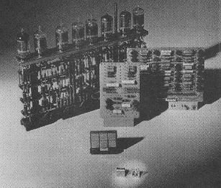
Tiga generasi komponen komputer, tabung ruang hampa, transistor, dan IC
Pengantar TI

Slide 19
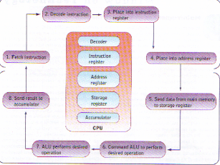
Bagaimana CPU dan Memori Internal bekerja
Pengantar TI

Slide 20
Penyajian Data
Ketika kita bekerja dengan informasi, kita berpikir tentang karakter (“ A”,“@”, atau “ X”) dan suatu sistim bilangan desimal, basis-10.
CPU dan memori internal, bagaimanapun, bekerja dengan suatu informasi yang disebut sistem digit biner, atau basis-2.
Ketika kita memasukan angka 7 desimal dari suatu keyboard, keyboard merespon dengan merubah angka 7 desimal tersebut ke dalam bentuk biner kemudian menyimpannya ke dalam memori internal.
Dengan cara yang sama, jika kita ingin mencetak hasil, informasi akan dikirim ke printer dalam format biner; printer, kemudian akan mengkonversi ke dalam bentuk desimal (basis-10) dan mencetaknya.
Pengantar TI

Slide 21
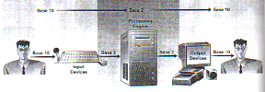
Jalannya informasi ke dan dari mesin pemroses
Pengantar TI

Slide 22
Sistem biner, desimal, Octal, dan hexadecimal.
Binary | Decimal | Octal | Hexadecimal
0000 0001 0010 0011 0100 0101 0110 0111 1000 1001 1010 1011 1100 1101 1110 1111 | 0 1 2 3 4 5 6 7 8 9 10 11 12 13 14 15 | 0 1 2 3 4 5 6 7 10 11 12 13 14 15 16 17 | 0 1 2 3 4 5 6 7 8 9 A B C D E F
Pengantar TI

Slide 23
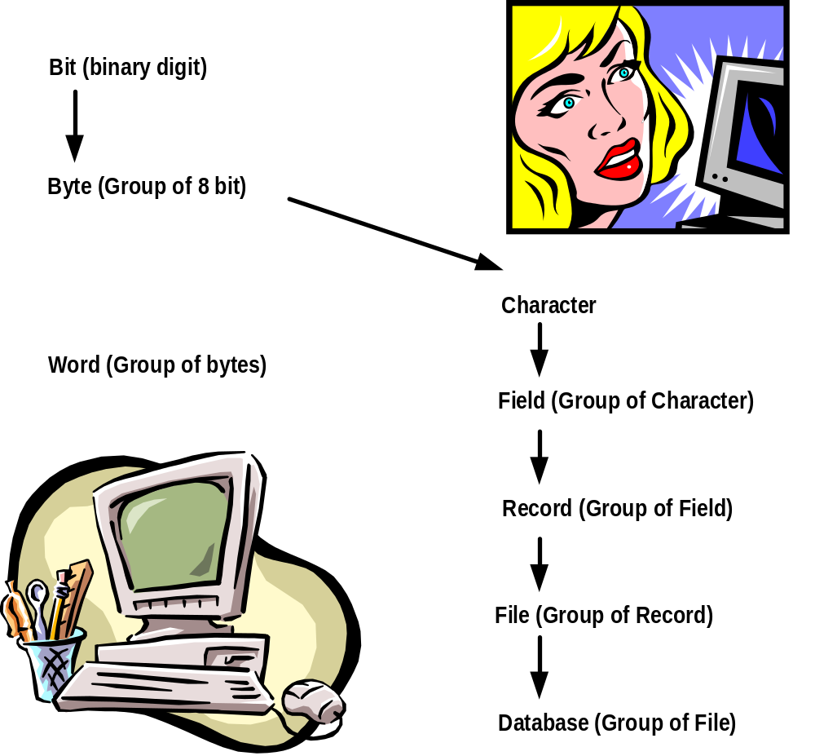
People versus IT Representation of Information
Pengantar TI

Slide 24
Karakteristik CPU
CPU (central processing unit) adalah komponen utama dari PC (personal computer). Merupakan otak yang mengatur kegiatan di dalam PC.
Semua pekerjaan yang dikerjakan dengan komputer ditampilkan secara langsung atau secara tidak langsung oleh processor.
Processor memainkan suatu peranan penting dalam aspek-aspek penting dari sistem komputer.
Pengantar TI

Slide 25
Performance
Processor mungkin menjadi faktor penentu tunggal performance sistem dalam PC.
Ketika komponen lain juga berperan dalam menentukan performance, kemampuan processor-lah yang sangat menentukan performance maksimum dari suatu sistem.
Perangkat-perangkat lain hanya sebagai pendukung processor dalam mencapai potensi maksimalnya.
Pengantar TI

Slide 26
Dukungan Software :
Processor-processor terbaru dan tercepat memungkinkan penggunaan software terbaru/termutakhir.
Sebagai contoh, processor-processor baru, memungkinkan penggunaan perangkat lunak khusus yang tidak dapat diterapkan pada mesin-mesin sebelumnya.
Pengantar TI

Slide 27
Reliability (Keandalan) Dan Stability (Stabilitas ):
Kualitas processor merupakan salah satu faktor penentu bagaimana keandalan sistem akan bekerja.
Kebanyakan processor sangat tergantung pada keandalan.
Ini juga tergantung pada taraf tertentu dari umur processor dan seberapa banyak energi yang dikonsumsinya.
Pengantar TI

Slide 28
Konsumsi Energi dan Pendinginan :
Sesungguhnya processor mengkonsumsi daya relatif kecil/sedikit dibanding perangkat sistem yang lain.
Processor lebih baru dapat mengkonsumsi lebih banyak daya dibanding processor lama.
Konsumsi daya mempunyai dampak pada pemilihan metoda pendinginan untuk keandalan sistem secara keseluruhan.
Pengantar TI

Slide 29
Motherboard Pendukung :
Processor yang anda putuskan untuk digunakan dalam sistem merupakan faktor penentu utama dalam pemilihan chipset, dan karenanya motherboard apa yang harus anda beli.
Motherboard pada akhirnya menentukan banyak segi dari performance dan kemampuan sistem.
Pengantar TI

Slide 30
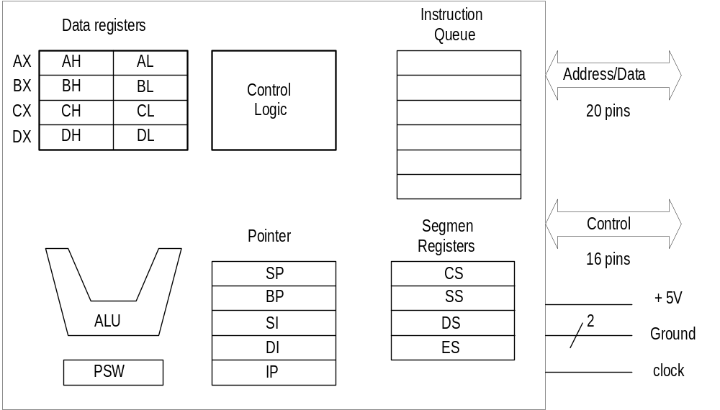
Block Diagram CPU 8086
Pengantar TI

Slide 31
Mengukur Ukuran CPU
Ukuran CPU mengacu pada banyaknya bytes yang dapat dimanipulasi pada suatu waktu oleh ALU (unit aritmatika dan logika).
Sistem dengan CPU yang lebih besar biasanya akan lebih cepat dari yang lebih kecil.
Semua sistem operasi memerlukan ukuran minimum CPU supaya bekerja/berjalan.
Ukuran CPU diidentifikasi dalam word atau bit. Sebagai contoh, 16-bit CPU mempunyai ukuran kata(word) 2 bytes.
Pengantar TI

Slide 32
Mengukur Ukuran CPU
Pentingnya ukuran CPU adalah bahwa CPU dapat memproses hanya sejumlah bytes dan dapat menyimpan pada waktu yang sama.
Suatu CPU 16-bit dapat mengambil dan memproses 2 bytes, tetapi suatu CPU 32-bit dapat mengambil dan memproses dua kali lebih banyak.
Pengantar TI

Slide 33
Mengukur Kecepatan CPU
Kecepatan CPU mengacu pada banyaknya instruksi yang dapat dieksekusi oleh CPU dalam waktu tertentu– biasanya satu detik/second.
Workstation terkini mampu mengeksekusi instruksi diatas 100 juta instruksi per detik.
Pengantar TI

Slide 34
Bagaimana Kecepatan CPU Diukur
Sistem komputer mempunyai suatu pulsa clock/jam internal yang membangkitkan pulsa elektrik.
Pulsa/denyut elektrik ini, di samping memelihara semua pengoperasian sistem tepat waktu, juga menentukan seberapa banyak instruksi dapat dieksekusi dalam waktu satu detik.
Waktunya diantara pulsa/denyut elektrik disebut satu cycle, dan banyaknya clock cycle per detik diukur dalam Megahertz– berjuta-juta cycle per detik.
Selama setiap clock cycle, CPU dapat melaksanakan paling banyak satu instruksi. Sebagai contoh, jika suatu instruksi software/perangkat lunak memerlukan 2.7 clock cycle untuk dieksekusi, maka total waktu akan menjadi 3 clock cycle.
Pengantar TI

